Slide 1

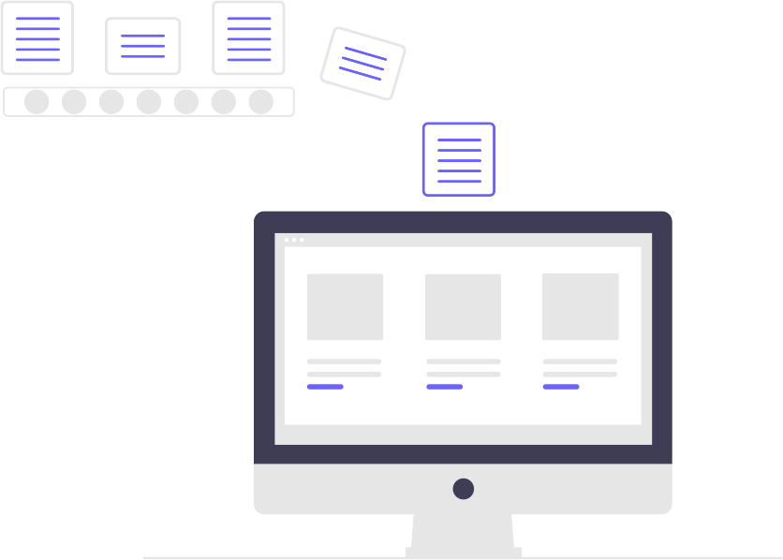
Integrasi Basis Data Terdistribusi
KELOMPOK 5
Selamat Datang

Slide 2
Kelompok 5
Anugrah
Abng Sefha
Ferdi
Ridho Surya
Ensia
M.airi
www.sar.ac.id
<number>
ONE STEP BEYOND

Slide 3
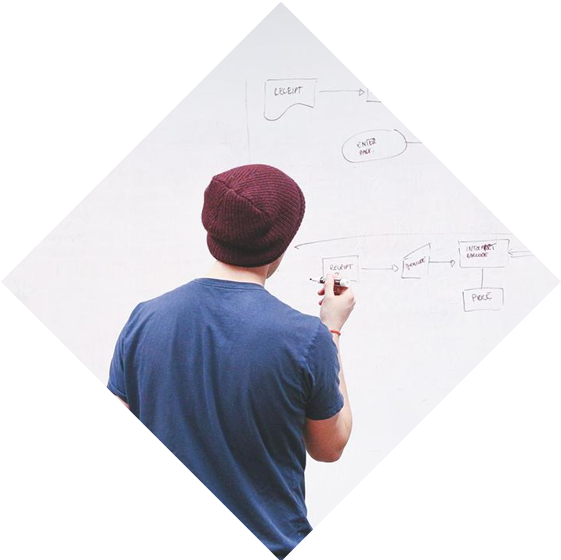

Visi Program Studi
Menjadi Program Studi Teknik Informatika yang unggul dalam bidang mobile computing di Sumatera tahun 2030
www.sar.ac.id
<number>
ONE STEP BEYOND

Slide 4
Apa Itu Integrasi Database ?
Data Integration atau integrasi basis data merupakan proses menggabungkan atau menyatukan dua atau lebih sebuah data dari berbagai sumber database yang berbeda ke dalam sebuah penyimpanan seperti gudang data.
Pada saat melakukan integrasi database, data dalam sebuah sistem tidak boleh hilang. Integrasi database membutuhkan skema yang mengambil semua aplikasi klien ke dalam laporan. Skema yang dihasilkan akan lebih umum, lebih kompleks atau keduanya. Database biasanya dikendalikan oleh kelompok yang terpisah untuk aplikasi dan perubahan database yang lebih kompleks karena harus dinegosiasikan antara kelompok database dan berbagai aplikasi.
▰
▰
▰
▰
▰
▰
▰
www.sar.ac.id
<number>
ONE STEP BEYOND

Slide 5




Alasan Menggunakan Integrasi Database Terdistribusi
1. Database yang sama (misalnya: database penduduk) dapat dipakai bersama antar bagian organisasi (antar instansi).
2. Data suatu instansi dapat dipakai bersama oleh instansi-instansi lain yang memerlukan (tidak perlu ada duplikasi data dalam suatu lingkungan organisasi).
3. Meskipun fokus integrasi adalah data, tapi perlu juga integrasi hal-hal lain yang terkait.
4. Integrasi data perlu dilakukan secara cermat karena kesalahan pada integrasi data bisa menghasilkan ouput/keluaran yang menyimpang dan bahkan menyesatkan pengambilan keputusan nantinya.
www.sar.ac.id
<number>
ONE STEP BEYOND

Slide 6


Syarat Integrasi Basis Data
Berbagai cara seperti membuat konsisten dalam penamaan variabel, ukuran variabel, struktur pengkodean dan dalam atribut fisik dari data. Penggabungan data dapat dilakukan dengan cara lain, seperti berikut :
Integrasi Proses Bisnis (Business Process Integration)
Proses bisnis dapat tercapai jika adanya koordinasi pada setiap aktivitas pada sistem, dan intergrasi ini pun tidak terlepas dengan adanya integrasi aplikasi.
Integrasi Interaksi Pengguna (User Interaction Integration)
Pembuatan antar muka pengguna yang memberikan integrasi antar sistem data yang berbeda. Semisal adanya portal yang menjadi pintu untuk interaksi pengguna dengan beberapa data penting pada perusahaan.
www.sar.ac.id
<number>
ONE STEP BEYOND

Slide 7
Faktor Menunjang Keberhasilan Itegrasi Database
“
1. Tipe data yang digunakan
2. Perbedaan struktur database
3. Atribute
4. Perbedaan RDBMS (Relational Database Management System
5. Kompatibilitas hadrware yang digunakan
www.sar.ac.id
ONE STEP BEYOND

Slide 8
Tujuan Integrasi Basis Data
“
1. Menganalisa data- data sehingga instansi atau perusahaan mengetahui informasi dari sepotong data.
2. Data juga dapat di mining/ digali sehingga akan terlihat pola data meliputi siapa, arah tujuan.
3. Sebab akibat dari data sehingga diperoleh knowledge. Knowledge– knowledge ini dapat diguakan dalam mengambil keputusan dan penentuan strategi dari pimpinan perusahaan.
www.sar.ac.id
ONE STEP BEYOND

Slide 9
Keuntungan Integrasi Database
1. Berbagi data antara aplikasi tidak lagi memerlukan lapisan tambahan layanan integrasi pada aplikasi.
2. Setiap perubahan data yang dibuat dalam satu aplikasi yang dibuat tersedia untuk semua aplikasi.
3. Pada saat database melakukan integrasi, database-database yang disekitarnya dapat saling berhubungan dengan mudah sesuai dengan keperluannya masing-masing.
www.sar.ac.id
<number>
ONE STEP BEYOND

Slide 10
Catatan Integrasi Basis Data
Relational pada database biasa membutuhkan query dan waktu untuk menampilkan informasi. Relational ini hanya bisa mengolah dala dua dimensi. Untuk mengoptimalkan pengolahan data maka relational Data Warehouse dapat digunakan karena rekational ini bersifat NoSQL sehingga tidak membutuhkan query untuk mendapatkan informasi. Relational ini juga bisa mengolah data multidimensi. Data pada Data Warehouse juga akan di cleansing menggunakan proses ETL (Extraction, Transportatition, Load)
▰
▰
▰
▰
▰
▰
▰
www.sar.ac.id
<number>
ONE STEP BEYOND

Slide 11
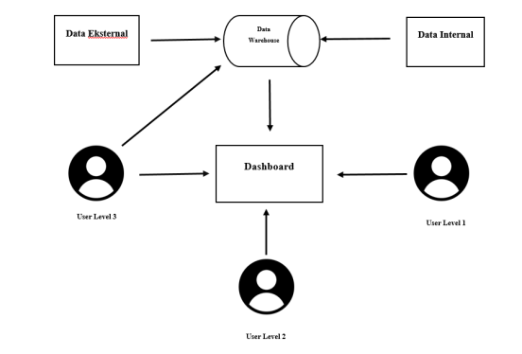
Proses ETL (Extraction, Transportatition, Load)
Implementasi Data Warehouse Terintegrasi terdapat pada Dirjen Pajak dimana data didapatkan dari 2 sumber data yakni Sumber data Internal dan Eksternal (Mengambil data dari social media masyarakat) lalu digudangkan didalam Data Warehouse. Data Warehouse yang telah dianalisa dapat dapat menghasilkan output berupa informasi. User Level 1, Level 2 dan Level 3 dengan mengakses Dashboard. User Level 3 akan membersihkan dan melakukan Slacing Data yang pada Data Warehouse.
www.sar.ac.id
<number>
ONE STEP BEYOND

Slide 12
Contoh Kasus Integrasi Basis Data Terdistribusi
Perancangan Sistem
sistem meliputi sistem pada Program Studi Teknik Informatika dan PDPT- Universitas Muslim Indonesia, dimana ada beberapa metode yang di gunakan yaitu:
A. Metode perancangan sistem informasi dan basis data menggunakan paradigma perancangan Convention Over Configuration
B. Implementasi sistem untuk penamaan menggunakan tabel data COC dengan penerapan
pengelolaan aplikasi DBMS menggunakan PostgreSQL 9.2, dan port TCP-IP sebagai sarana
komunikasi data.
C. Pengujian sistem dilakukan dengan metode Blackbox Testing untuk menguji fungsionalitas aplikasi perangkat lunak dapat berjalan dengan baik, yaitu dengan validasi data dari elemen atribut input sinkron dengan elemen atribut output antara request data Program Studi ke PDPT Universitas dan sebaliknya.
www.sar.ac.id
<number>
ONE STEP BEYOND

Slide 13
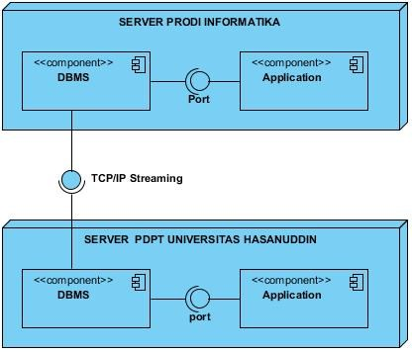
Contoh Kasus Integrasi Basis Data Terdistribusi
Alur kebutuhan sistem yang dipaparkan pada Gambar di samping ini, menjelaskan bahwa komponen kerja baik di tingkat Prodi Informatika maupun Universitas, masing-masing bertindak sebagai server yang melaksanakan seluruh kegiatan pengelolaan data EPSBED menggunakan aplikasi dan database.
Sedangkan untuk kebutuhan integrasi dan komunikasi data secara real time antara DBMS Prodi dengan DBMS PDPT Universitas digunakan teknologi replikasi streaming, serta memanfaatkan
protokol TCP/IP.
www.sar.ac.id
<number>
ONE STEP BEYOND

Slide 14
Pembahasan Singkat
Arsitektur pengembangan sistem terdiri atas database management system PostgreSQL dan sistem dimana aplikasi dan DBMS dihubungkan melalui port 5433 dan sistem berada di port 80. Proses streaming replication DBMS untuk pengolahan pelaporan data EPSBED dari Prodi ke PDPT-Universitas, diawali dengan memasukkan seluruh data record pada setiap modul yang diperlukan melalui aplikasi website iPDPT secara online. Berikutnya perlu dipersiapkan pula untuk menginstall tools PostgreSQL pada setiap komputer yang digunakan selama proses pelaporan EPSBED.
Ketika seluruh data EPSBED telah tersimpan dalam DBMS Prodi, maka proses integrasi
database ke DBMS PDPT-Universitas dipersiapkan dengan cara terlebih dahulu membuat konfigurasireplikasi data antara master dan slave, seperti pada Gambar 2 yang menunjukkan proses konfigurasi master menggunakan postgresql.conf. mengkonfigurasikan 8 wal-segments, masing-masing sebesar 16MB. Untuk proses integrasi dan komunikasi data dalam pelaporan EPSBED antara Prodi dan
▰
▰
▰
▰
▰
▰
▰
www.sar.ac.id
<number>
ONE STEP BEYOND

Slide 15
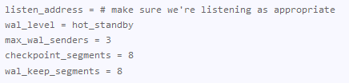
Pembahasan Singkat
PDPT-Universitas dapat terlaksana dengan cara mengatur IP-address pada masing-masing komputer yang bertindak sebagai master dan slave, sehingga saat komputer Prodi melakukan proses penyimpanan data EPSBED, maka seluruh isi records dari atribut database Prodi dari hasil pelaporan EPSBED tersebut terkirim dan tersimpan secara real time pada database PDPT-Universitas.
▰
▰
▰
▰
▰
▰
▰
www.sar.ac.id
<number>
ONE STEP BEYOND

Slide 16
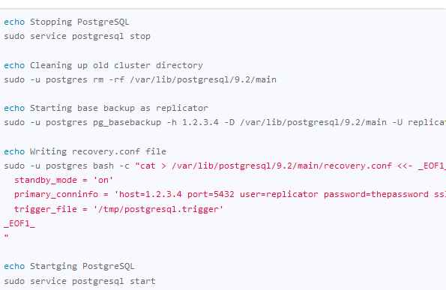
Pembahasan Singkat
Proses menyalin isi database inilah yang dimaksudkan sebagai replikasi database yang telah diatur secara konsisten oleh tools PostgreSQL. Komunikasi data dalam mengelola pelaporan EPSBED antar Prodi dengan PDPT-Universitas, berlangsung secara satu arah dengan fungsi slavelock (penguncian data pada database Slave) yang dimaksudkan untuk menjaga konsistensi dan keamanan data dari Prodi sebagai Server dan PDPT-Universitas sebagai Client.
▰
▰
▰
▰
▰
▰
▰
www.sar.ac.id
<number>
ONE STEP BEYOND

Slide 17
Pembahasan Singkat
Setelah proses replikasi basisdata (database) seperti yang ditunjukkan Gambar 3
berlangsung, maka komputer Prodi sebagai Server dapat secara efektif melaksanakan verifikasi data pelaporan EPSBED sehingga PDPT-Universitas sebagai Client dapat pula secara konsisten dan otomatis menerima setiap pelaporan EPSBED tersebut tanpa perlu terkendala oleh waktu. Permasalahan yang dihadapi saat ini untuk pelaporan data EPSBED Prodi ke PDPT-Universitas sebagai pokok pembahasan yang perlu diselesaikan. Salah satu contoh kasus pada pengelolaan EPSBED terkait dengan data dosen yang terkadang berubah-ubah ataupun kelengkapan dokumen yang terhambat karena suatu hal sesuai kondisi masing-masing dosen yang bersangkutan.
Kasus tersebut tidak jarang menjadi permasalahan yang mengakibatkan tertundanya pelaporan
EPSBED sesuai target yang diharapkan oleh PDPT-Universitas yang diteruskan ke PDPT-DIKTI,
sehingga dampak terburuk dari pelaporan yang tidak maksimal akan mempengaruhi penilaian
terhadap dosen yang bersangkutan serta penilaian terhadap kinerja Prodi.
Terdapat beberapa pelaporan data dosen yang ditemukan tidak sesuai, contoh sederhana
pada data kepangkatan dosen yang sering tidak ter-update secara teratur.
Dengan implementasi untuk replikasi database dengan teknologi ip-streaming menggunakan
sample modul master untuk data Dosen akan membantu Prodi memaksimalkan proses pelaporan
EPSBED secara real-time. Seperti antarmuka pada Gambar 4 yang menunjukkan proses entry modul
Data dosen untuk artibut “pangkat”, dimana record pangkat C akan menjadi pangkat B.
▰
▰
▰
▰
▰
▰
▰
www.sar.ac.id
<number>
ONE STEP BEYOND

Slide 18
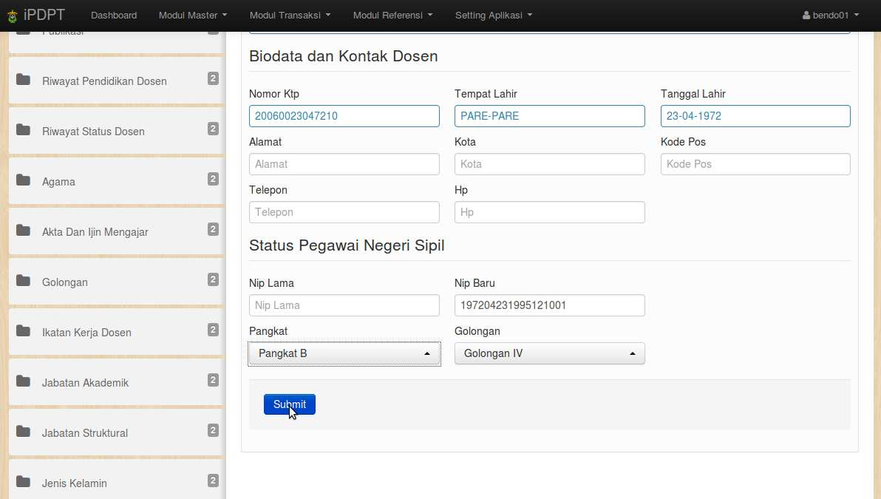
Pembahasan Singkat
Ketika proses “submit” Gambar disamping dilaksanakan, maka data dosen dari
Prodi yang telah mengalami perubahan akan dikirim secara otomatis melalui prosedur replikasi database, sehingga database PDPT-Universitas menerima verifikasi tersebut dan meng-update
secara real-time. Sehingga keseluruhan atribut dan record data sukses tereplikasi seperti Gambar 6.
Transaksi data pada proses replikasi streaming database dari Prodi ke PDPT-Universitas berlangsung
dalam durasi waktu per millisecond (ms).
▰
▰
▰
▰
▰
▰
▰
www.sar.ac.id
<number>
ONE STEP BEYOND

Slide 19
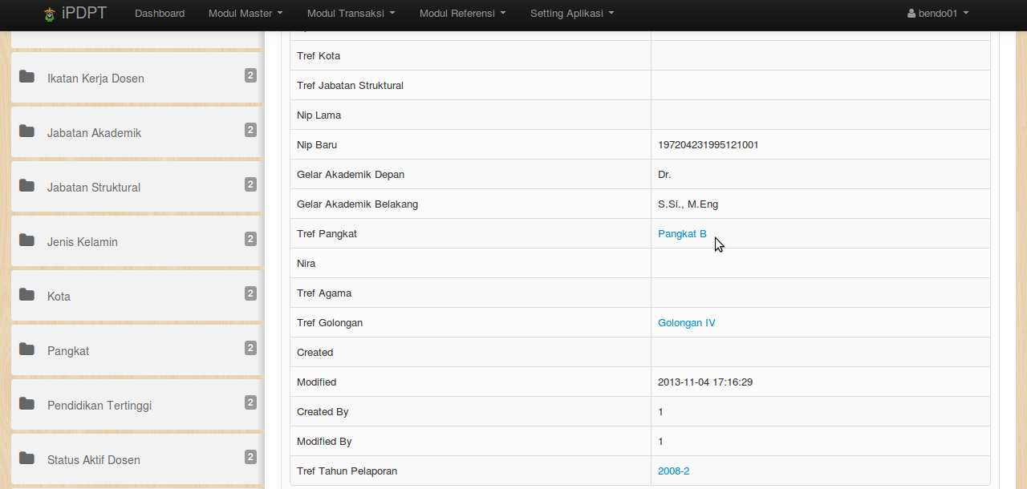
Pembahasan Singkat
Pembahasan ini menunjukkan bahwa DBMS PDPT-Universitas dapat menerima verifikasi data yang baru dari Prodi secara real-time dengan mudah yakni melalui tahap refresh atau reload pada interface PDPT. Sehingga keseluruhan atribut dan record data sukses tereplikasi. Dalam tahap perancangan aplikasinya dibutuhkan design pattern (pola perancangan) yaitu deskripsi dari object dan class yang saling berkomunikasi, dimana object dan class tersebut telah di
modifikasi (disesuaikan) untuk memecahkan permasalahan dalam perancangan (desain) secara
umum dalam konteks tertentu.
▰
▰
▰
▰
▰
▰
▰
www.sar.ac.id
<number>
ONE STEP BEYOND

Slide 20
Integrasi Database Terkait 2 Yaitu ?
1. Integrasi Software
Dalam melakukan integrasi database diperlukannya sebuah perangkat lunak atau software. Software adalah perintah (program komputer) yang dieksekusi memberikan fungsi dan petunjuk kerja seperti yang diinginkan. Struktur data yang memungkinkan program memanipulasi informasi secara proporsional dan dokumen yang menggambarkan operasi dan kegunaan program.
Software memiliki dua peran, disatu sisi berfungsi sebagai sebuah produk dan disisi lain sebagai pengontrol pembuatan sebuah produk. Sebagai produk, software mengantarkan potensi perhitungan yang dibangun oleh software komputer. Software merupakan transformer informasi yang memproduksi, mengatur, memperoleh, memodifikasi, menampilkan atau memancarkan informasi, ini dapat sesederhana bit tunggal atau sekompleks sebuah simulasi multimedia. Sedangkan peran sebagai pengontrol yang dipakai untuk mengantarkan produk, software berlaku sebagai dasar untuk kontrol komputer (sistem operasi), komunikasi informasi (jaringan), dan penciptaan serta kontrol dari program-program lain (peranti dan lingkungan software).
▰
▰
▰
▰
▰
▰
▰
www.sar.ac.id
<number>
ONE STEP BEYOND

Slide 21
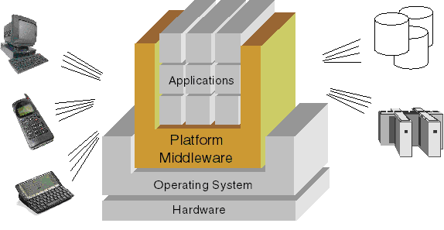
2. Integrasi Middleware
Middleware adalah perangkat lunak komputer yang memberikan layanan untuk menghubungkan bagian-bagian berbeda dari sebuah aplikasi dengan sistem operasi. Middleware umumnya digunakan dalan sistem terdistribusi untuk memudahkan pengembang perangkat lunak dalam melakukan komunikasi input/output.
▰
▰
▰
▰
▰
▰
▰
www.sar.ac.id
<number>
ONE STEP BEYOND

Slide 22
Integrasi Middleware
Middleware bisa diibaratkan menjadi beberapa bentuk, pertama middleware seperti semacam lem yang dapat menyatukan sebuah jaringan dan komputer-komputer yang terhubung di dalamnya. Middleware bisa berupa sebuah aplikasi tunggal atau dapat berupa keseluruhan server.
Middleware mirip dengan sistem operasi karena dapat mendukung program aplikasi lain, memberikan interaksi terkontrol, mencegah interferensi antara perhitungan dan memudahkan interaksi antara penghitungan pada komputer yang berbeda melalui layanan komunikasi jaringan.
▰
▰
▰
▰
▰
▰
▰
www.sar.ac.id
<number>
ONE STEP BEYOND

Slide 23
Software Layanan Middleware
1. Oracle
Aplikasi yang sudah ada sejak tahun 1977 ini memiliki banyak sekali keunggulan sehingga membuatnya memiliki banyak pengguna. Oracle Dabatase menyediakan berbagai fitur yang lengkap bahkan lebih lengkap dibandingkan dengan aplikasi lainnya.
Kekurangan
Data yang bertambah ukurannya akan mengalami kelambatan proses, jadi harus ada database management.
Membutuhkan spesifikasi hardware yang tinggi untuk dapat menjalankan software DMBS Oracle supaya berjalan dengan stabil.
Kelebihan
Dapat menangani jumlah data dalam ukuran yang besar.
Memiliki kemampuan akan fleksibilitas dan skalabilitas yang dapat memenuhi tuntutan akan data dan informasi yang bervolume besar dan terus-menerus bertambah besar.
▰
▰
▰
▰
▰
▰
▰
www.sar.ac.id
<number>
ONE STEP BEYOND

Slide 24
Software Layanan Middleware
2. Mysql
MySQL adalah salah satu aplikasi yang termasuk vendor DBMS yang merupakan salah satu aplikasi umum dan paling banyak digunakan oleh pengguna data maupun para programmer. Salah satu alasan mengapa MySQL banyak digunakan karena aplikasi ini terkenal sebagai open source atau gratis.
Kekurangan
Tidak cocok untuk menangani data dengan jumlah yang besar, baik untuk menyimpan data maupun untuk memproses data.
Memiliki keterbatasan kemampuan kinerja pada server ketika data yang disimpan telah melebihi batas maksimal kemampuan daya tampung server karena tidak menerapkan konsep Technology Cluster Server.
Kelebihan
Bisa berjalan pada lebih dari satu platform system operasi, misalnya LINUX, Windows, MacOS, FreeBSD, Solaris dan masih banyak lagi.
Cocok untuk perusahaan dengan skala yang kecil.
▰
▰
▰
▰
▰
▰
▰
www.sar.ac.id
<number>
ONE STEP BEYOND

Slide 25
Tujuan Pengunaan Middleware
“
1.Memberikan fasilitas untuk programmer supaya dapat mendistribusikan obyek akan dipakai pada beberapa bagian proses yang berbeda.
2. Sebagai interkoneksi ke beberapa aplikasi dan masalah interoperabilitas. Middleware menjadi sangat dibutuhkan untuk bermigrasi dari aplikasi mainframe ke aplikasi client/server dan juga untuk menyediakan komunikasi antar platform yang berbeda.
www.sar.ac.id
ONE STEP BEYOND

Slide 26
Manfaat Menggunakan Middleware
“
1.Pada sistem yang terdistribusi maka dapat dijalankan 2 buah platform atau aplikasi secara bersamaan.
2. Dapat melakukan komunikasi pada aplikasi yang berjalan di platform berbeda.
3. Adanya transparansi pada seluruh jaringan sehingga dapat menyediakan interaksi dengan layanan atau aplikasi lainnya.
www.sar.ac.id
ONE STEP BEYOND

Slide 27
Contoh Middleware
“
Seperti data customer yang harus dapat dibaca oleh bagian customer service dan akuntansi. Data hasil pengembangan tersebut bisa dibaca juga oleh bagian manajemen. Hal ini akan semakin terasa ketika suatu sistem tersebar sehingga menjadi semakin besar dan bervariasi.
Berikut Aplikasinya :
Antrian Pesan
Monitor Transaksi
www.sar.ac.id
ONE STEP BEYOND

Slide 28
Daftar Pustaka
https://pradnyaryan.wordpress.com/2015/02/28/integrasi-database-software-dan-middleware/
https://citaekayana.wordpress.com/2015/03/03/integrasi-database-integrasi-software-dan-integrasi-middleware/
https://www.phincon.com/2017/08/10/hal-yan-perlu-anda-ketahui-tentang-middleware/
https://keuanganonline.id/tekno/inilah-5-kelebihan-dan-kekurangan-software-dbms/
https://girigitasaraswati.wordpress.com/2018/11/04/data-warehouse-dan-integrasi-data/
https://diyastama.wordpress.com/2015/03/03/integrasi-database-software-dan-middleware/
www.sar.ac.id
<number>
ONE STEP BEYOND

Slide 29

www.sar.ac.id
<number>
ONE STEP BEYOND

Slide 30
THANKS!
Ada Pertanyaan?
Boleh juga ke Whatsapp, Facebook, Instagram
www.sar.ac.id
<number>
ONE STEP BEYOND

